Slide 1
美团在差旅管理行业的发展探究报告
报告人：Terry
2022.07.01

Slide 2
重点内容
中国商旅管理市场持续增长，但市场集中度较低。管控力度和市场成熟度呈现正相关性，一二线城市对于专业差旅管理公司（以下简称TMC）的认知度已经较为成熟。但是三四线下沉市场也在成为差旅上下游行业关注和布局的增长点。
近半数企业表示差旅会受到各类不确定因素的影响。叠加疫情因素，措施方面，企业会对审批严格程度、报销规范度及差旅频次进行更严格的把控。员工出行安全也越发成为企业关注的焦点。管控意识加强，关注点增加，企业差旅精细化管控越发重要。
随着后疫情时代的到来，企业差旅消费的需求有望迎来反弹，面对企业日益增长个性化需求，TMC应丰富产品类型，提高用户体验；且依托于美团差旅全流程管理的供应能力有望从TMC厂商中脱颖而出
市场上的差旅管理公司较多，且酒店（民宿）随发展数量增长明显，因此平台差异化在于提升用户在平台内的使用体验；其中推行了针对于预定酒店成功率标识的方案可有效降低客诉
综上所述，我们认为该阶段是一个合适的商旅管理行业布局点。企业可以考虑在这个阶段开始逐步建立商旅管理体系，迎接疫情后的差旅反弹期。

Slide 3
1
全球及中国商务旅行市场
2
差旅管理市场还有较大增长空间
目录
3
企业对差旅需求会逐渐增加
4
竞品对比
5
产品机遇

Slide 4
全球及中国商务旅行市场
/01

Slide 5
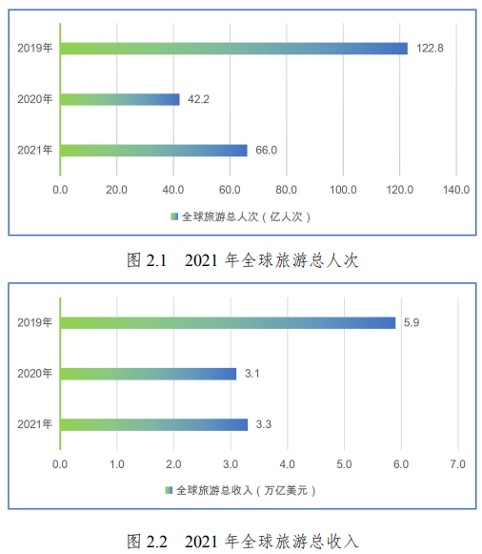
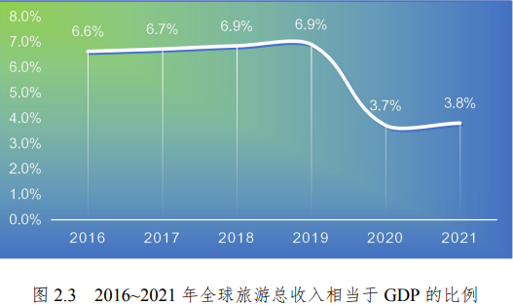
全球旅游市场受挫严重
2019年全球旅游总收入（包括国内旅游收入和入境旅游收入）达到3.3万亿美元，相当于全球GDP的3.8%，比上年提升0.1%，初步表现出回暖态势
2021年全球旅游总人次也表现出了回暖态势，且根据世界旅游城市联合会估计，22年的旅游市场能恢复到疫情前的七成，达4万亿美元
数据来源：《世界旅游经济趋势报告（2022）》

Slide 6
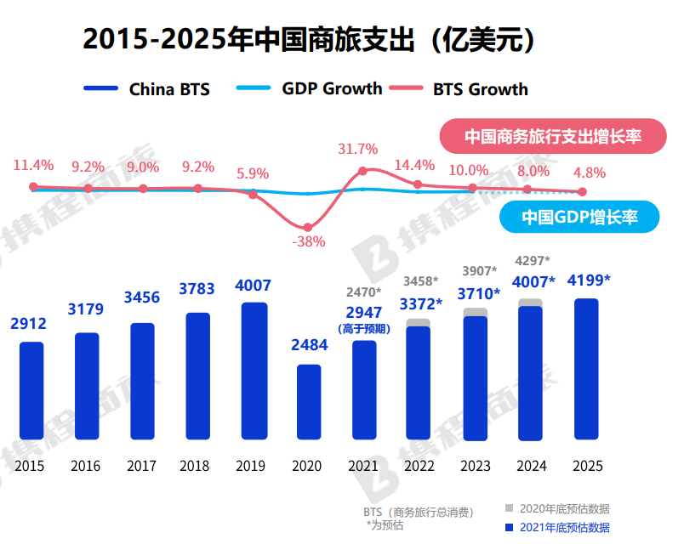
中国经济“行稳致远”国内差旅稳步恢复
• 2015-2018年，中国差旅支出平均增长9.7%。2019年达到峰值4007亿美元
• 目前由于新冠疫情影响且全球贸易影响商业信心，商务旅行计划出现短期低谷。预计2024年商务差旅支出能恢复到疫情前水平
数据来源：2021-2022商旅管理市场白皮书

Slide 7
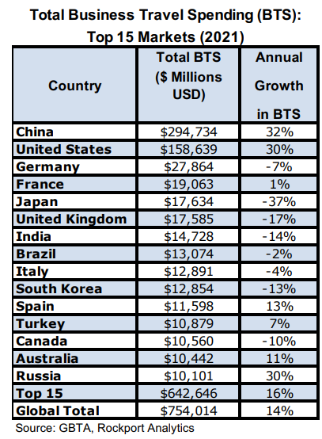
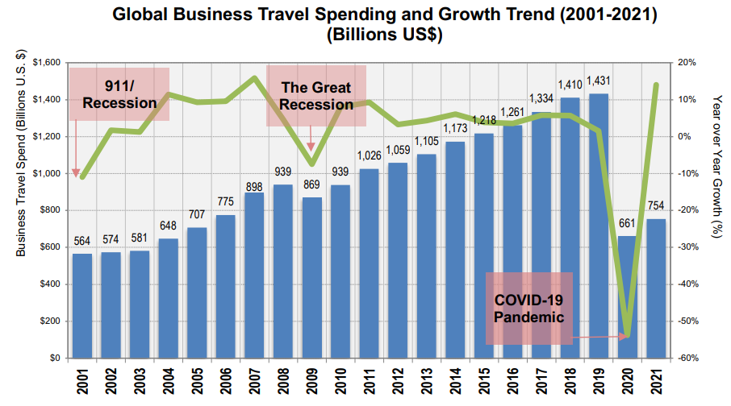
全球商旅市场有望呈V型反弹复苏
• 受全球不确定性因素影响，全球商旅支出约7000亿美元
• 根据2021全球商务旅行协会（Global Business Travel Association，缩写“GBTA”）调查显示疫情对商务旅行行业造成的经济损失约为3500亿美元；但从21年商旅市场数据来看，市场出现了回暖迹象，年增长率超10%，且商旅占旅游市场比重也在提升（由21.3%提升至22.8%，表明商旅市场的复苏将领先于旅行市场的整体振兴）
• 长远来看，此次疫情可能会推动商旅行业的正向发展，中国作为全球最大的商务旅行市场，企业有序推进复工复产，差旅需求也逐步复苏回暖，全行业可以利用疫情缓冲期对服务和技术等进行升级进而应对后疫情时代的需求反弹；从全球来看，随着疫情不断被控制，整个商务旅行市场有望呈V型反弹复苏。
数据来源：GBTA Report

Slide 8
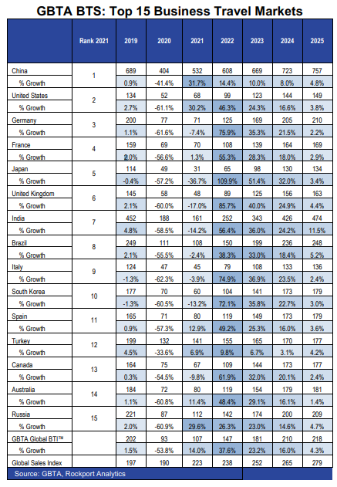
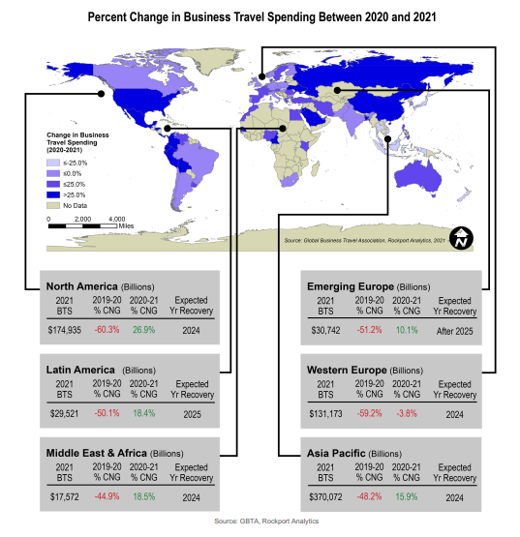
中国领跑亚太商旅市场经济复苏
• 亚太商旅支出继续领跑全球，占全部差旅支出的44%。自2000年以来，复合平均增长率为7.6％，增幅超过三倍。另外，除拉美市场外，其他区域市场差旅支出也均有增长。
• 在全球TOP15商旅市场中，中美俄三国商旅市场复苏趋势最为明显，下降幅度较大的国家集中在英国、土耳其和日本；受疫情冲击，增速再次放缓几乎可以预见。尽管中国商旅支出增速放缓，但中国仍然是世界上最大的商务旅行市场。
数据来源：GBTA Report

Slide 9
差旅管理市场还有较大增长空间
/02

Slide 10
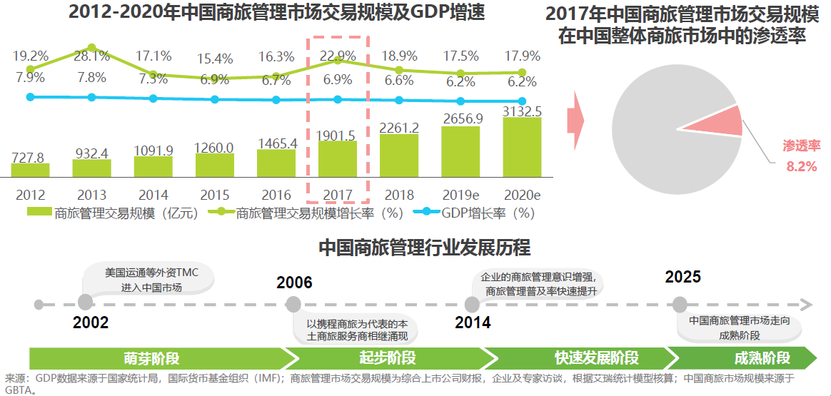
疫情过后，中国商旅管理行业增长空间较为可观
近年来，我国商旅管理市场交易规模持续增长，2018 年中国商旅管理市场交易规模为 2261.2 亿元，较 2017 年增长了18.9% 。从中国整体商旅市场来看， 2017 年中国商旅管理市场规模仅占中国商旅支出规模的 8.2%，渗透率较低。随着国内企业对第三方商旅管理的接受程度越来越高，以及对企业内部差旅的费用控制、成本管理意识愈发强烈，预计疫情过后，未来2~3 年，中国商旅管理市场将会保持稳定增长态势，其在中国商旅支出的占比也将进一步提升。
数据来源：2019年中国商旅管理市场白皮书—— 艾瑞

Slide 11
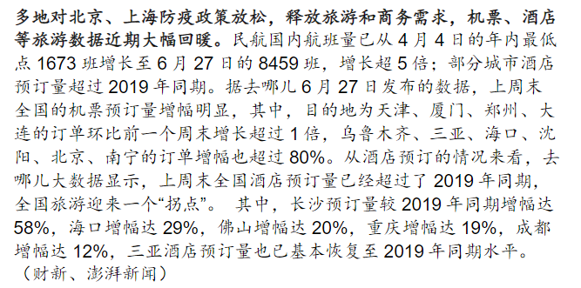
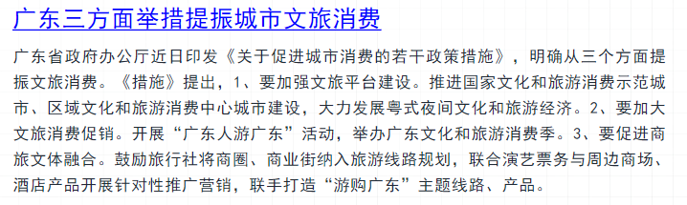
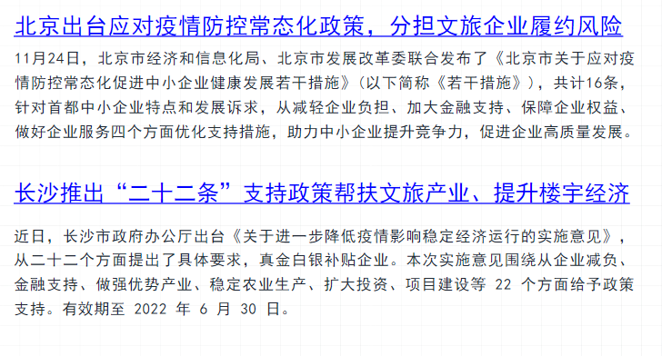
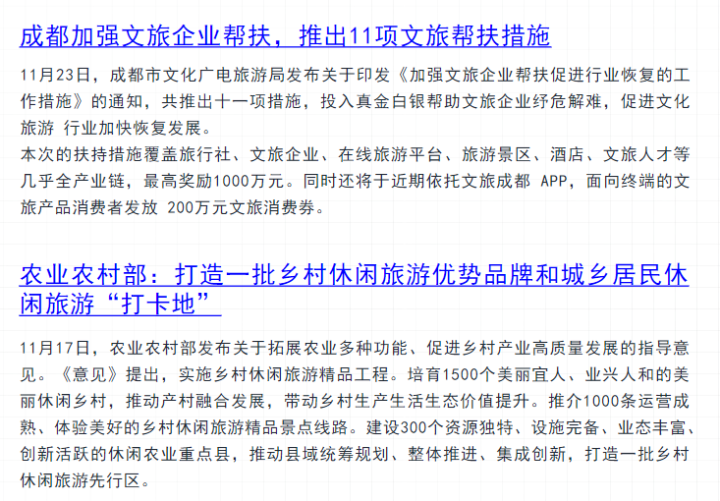
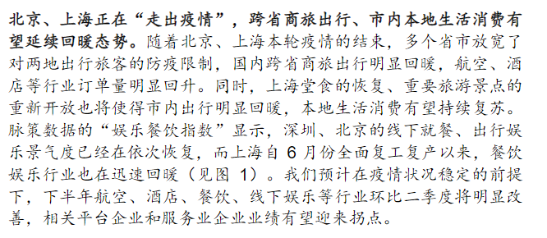
国内政策风向——利好酒旅复苏
2022年以来，各地为保证经济稳步复苏，逐步出台相应政策帮扶文旅企业复工复产，推动产业有序化经营，中央农业农村部也发布说明，号号召休闲旅游行业结合当地居民特色打造独特的旅游打卡地；商旅重点城市的防疫政策也逐步放开，航班供应量大幅提升，甚至超过19年同期水平；预计疫情后2-3年内中国旅游与住宿市场将会保持稳定增长态势，商旅市场将享受到旅游业复苏的红利
数据来源：2021年11月商旅文行业月报——克而瑞商旅，信达证券

Slide 12
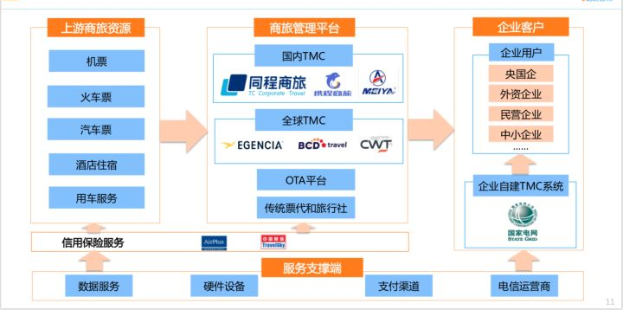
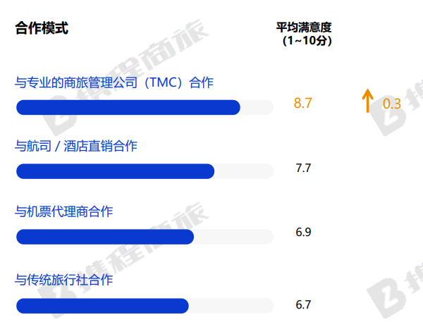
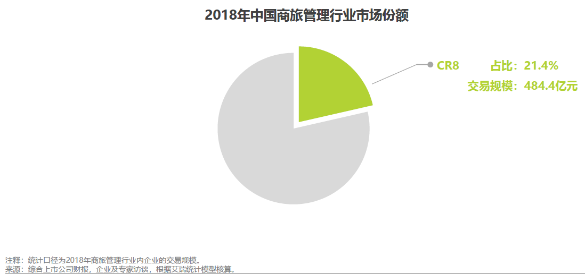
中国商旅管理市场竞争格局较为分散
目前，中国商旅管理行业市场集中度较低，2018 年中国商旅管理市场 TOP8 企业占比仅为 21.4%，其余大部分占比为 OTA 、传统旅行社、机票代理商等非专业化差旅机构。 随着企业对商旅管理的接受度 的逐步提升，未来商旅管理行业的市场集中度将会越来越高
且根据2022携程商旅管理市场白皮书显示，企业对于专业TMC的满意度显著领先于其他的合作商，且仍旧保持上涨态势
数据来源： 2019年中国商旅管理市场白皮书—— 艾瑞，比达（Big-Data Research)数据中心

Slide 13
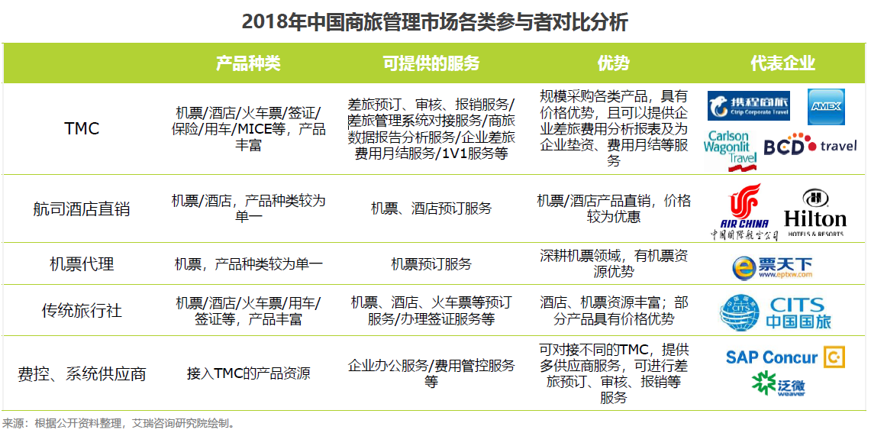
TMC产品种类及差旅服务优势明显
目前，中国商旅管理行业参与者众多，包括TMC 、机票代理商、航司酒店直销、费控 /OA 系统的供应商等。不同的市场参与者可提供的产品及服务也有不同之处。相对来说， TMC 的产品结构较为丰富，能给企业用户带来的优势也相对显著，且随着行业成熟度的提高，头部玩家且可提供一站式的平台将逐步聚敛市场份额
数据来源： 2019年中国商旅管理市场白皮书—— 艾瑞

Slide 14
企业对差旅管理需求会逐渐增加
/03

Slide 15
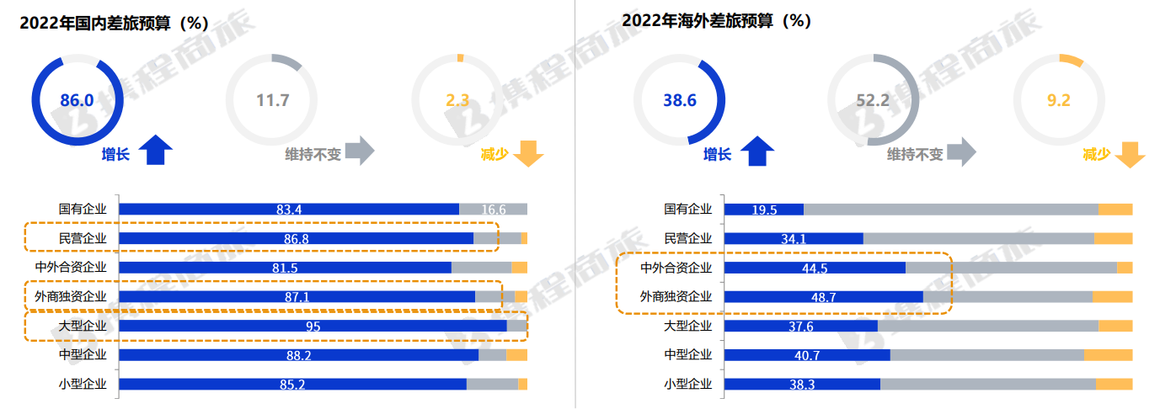
86%的企业表示2022年的国内差旅预算会增长
企业类型来看，大型民营企业对于差旅的需求表现最为强烈
通过《疫情影响下的企业差旅现状》的补充调研我们发现，受疫情影响，短期内商旅市场发展虽然受阻，但后疫情时代的增长势头强劲，企业需求旺盛
纵观全球市场，面对全球疫情形式仍旧严峻的情况，仅有9.2%的企业表示会减少海外差旅预算
数据来源：2021-2022商旅管理市场白皮书

Slide 16
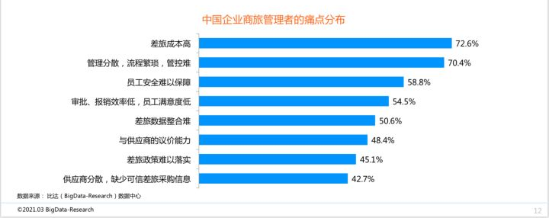
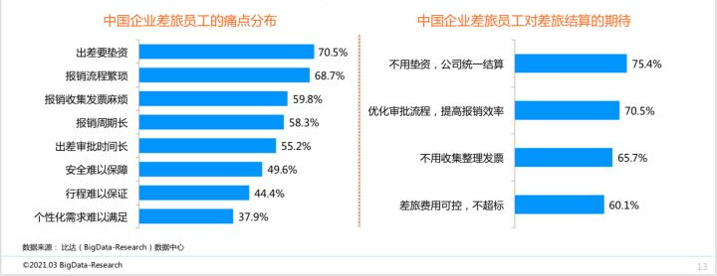
降低成本/简化流程/安全性是服务是企业差旅管理主要需求
对于企业来说差旅费是其最大的可控成本之一。根据调研数据显示，企业进行商旅管理的首要需求是有效的节省商旅费用；简洁，易懂的审批流程是企业主和雇员共同的痛点；此外，提高出差的安全性，给予员工出差安全保障也是企业商旅管理的主要需求之一。
从员工层面来说，差旅垫资是阻碍差旅体系渗透度提升的一大障碍，针对此情况，TMC应优化重点应建立无纸化，清晰化，预算可控式的差旅结算流程
数据来源： 比达（Big-Data Research)数据中心

Slide 17
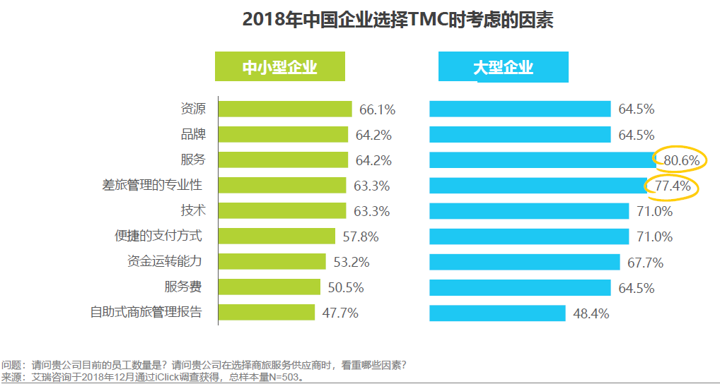
大企业更注重TMC 服务及专业性，中小企业考虑因素较为分散
在选择TMC 时，不同类型的企业对 TMC 有着不同的考虑因素 。大型企业在选择 TMC 时除看重 TMC 的服务能力外 ，也较为看重
TMC 的差旅管理专业性。中小企业在选择 TMC 时考虑因素较为分散， TMC 的资源、品牌、服务、专业性、技术等方面都是其
比较看重的因素。因此， TMC 在面对大型的企业客户时，应着重展现服务能力及差旅项目合规合理能力；对于中小企业来说，
应根据企业不同的需求，重点突出与需求相对应的能力以及商旅综合服务能力。
数据来源： 2019年中国商旅管理市场白皮书—— 艾瑞

Slide 18
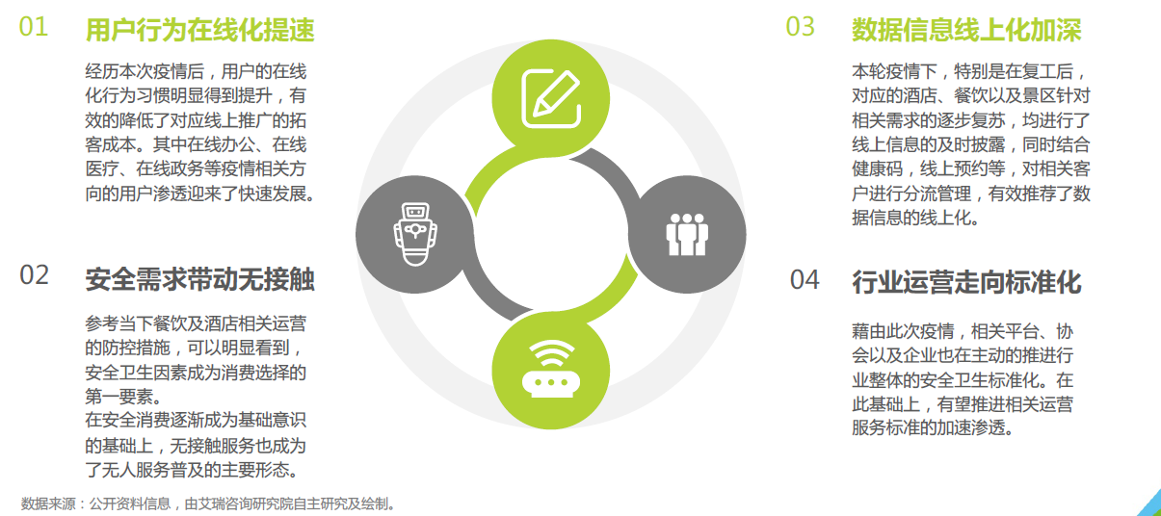
疫情环境对安全的需求进一步增强
通过本轮疫情，我们可以明显看到消费者的安全需求意识带动了产业的主动变革
对无接触的需求反向驱动无纸化/数字化转型，对疫情传播的追踪溯源推动行业运营向更加标准透明的方向发展
数据来源：2020疫情观察：中国酒店及旅游行业复苏展望报告—— 艾瑞

Slide 19
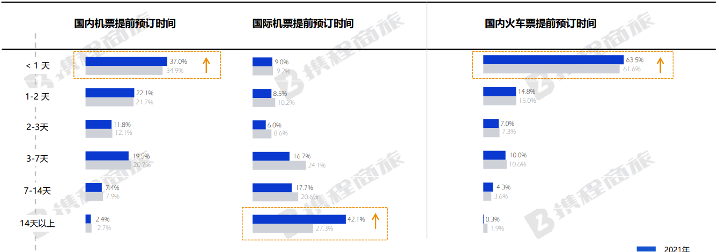
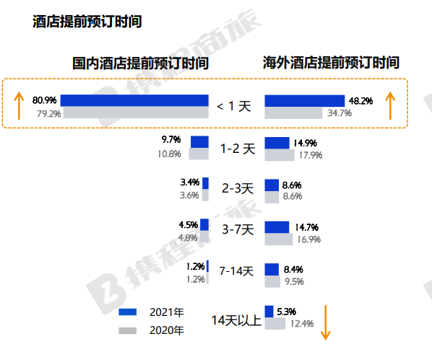
消费者的需求变得更加灵活
从交通方式和住宿的预定周期上反映出的是疫情环境下差旅体验会变得更加短平快，需求愈发灵活多变，
因此对预定系统的承载量及反应能力也提出了新的要求
数据来源：2021-2022商旅管理市场白皮书

Slide 20
竞品对比
/04

Slide 21
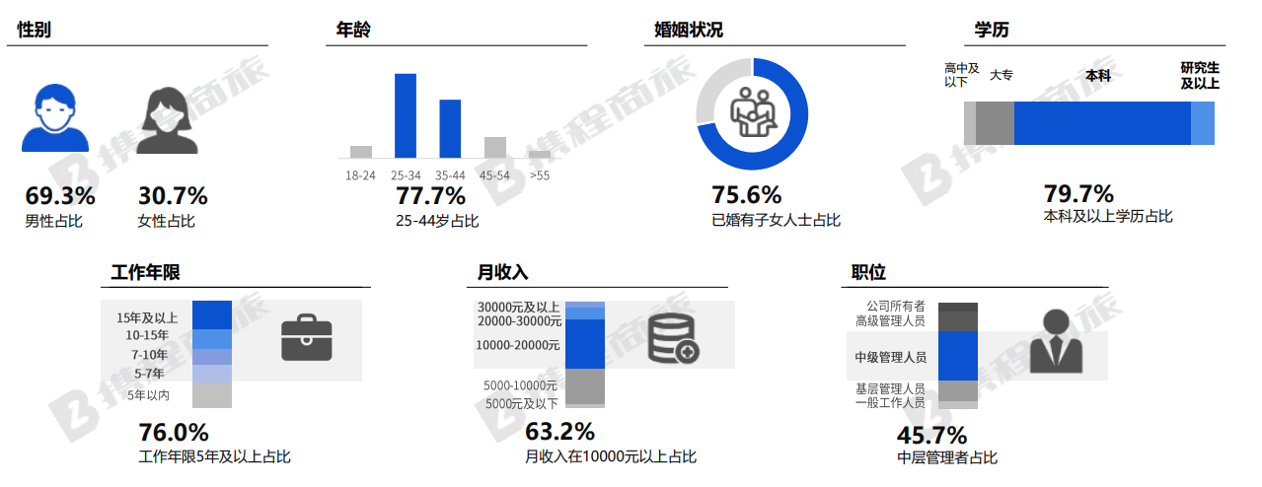
携程差旅用户画像
80/90后是出差主力军，并逐年呈年轻化趋势发展差旅人群普遍为收入较高或公司内职级较高的商务人士，因此，差异化和更为优质化的服务体验是提升市占率的关键
数据来源：2021-2022商旅管理市场白皮书

Slide 22
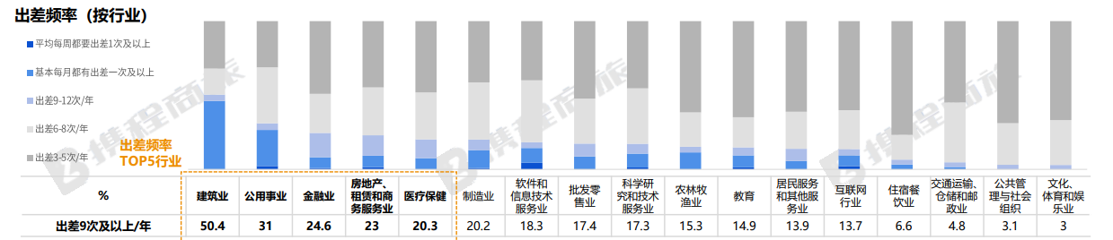
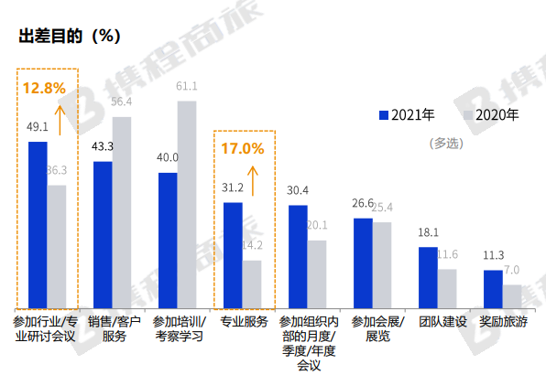
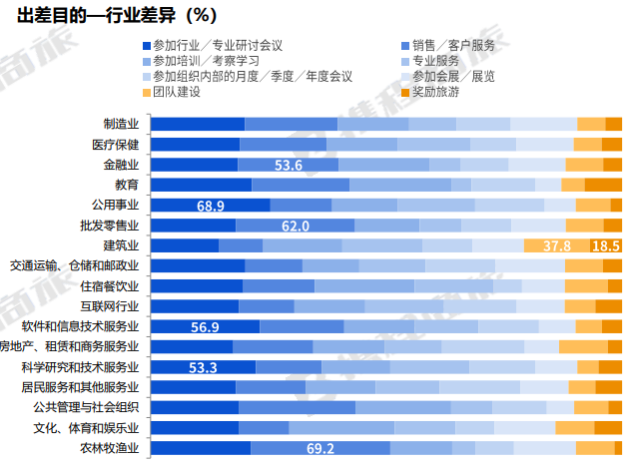
携程差旅用户画像
从行业细分角度，行业间的差旅需求差别显著，针对建筑，公用事业和金融业的高频需求是决定商旅复苏的关键因素
从差旅目的来看，培训学习有逐步转为线上的趋势，而行业深度研讨和专业性服务的需求在提升，该部分市场刚需证明了
商旅市场未来的发展潜力
数据来源：2021-2022商旅管理市场白皮书

Slide 23
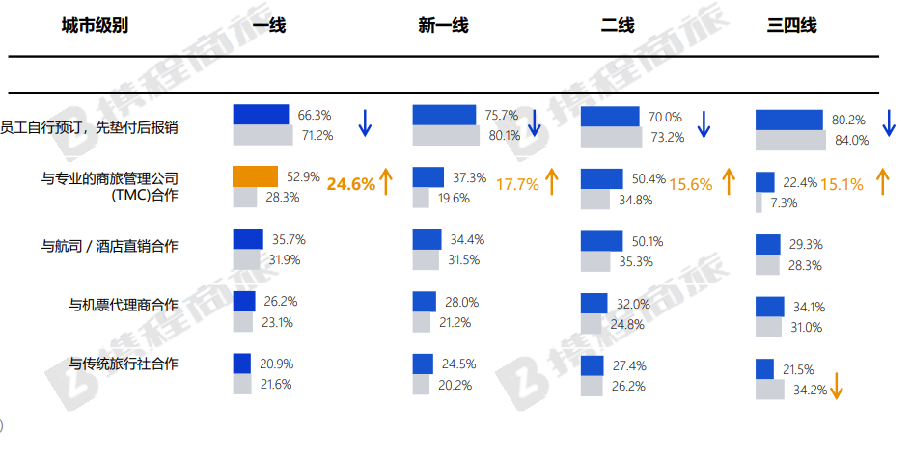
携程差旅用户画像
• 一线城市同TMC（差旅管理公司）合作比例较高，显示了市场成熟度和管控力度的正相关性。
• 三四线城市仍然以自行垫付和传统旅行社的合作模式为主，需要时间及市场进一步证明和教育，并通过一线城市的成功解决方案引导合作
数据来源：2021-2022商旅管理市场白皮书

Slide 24
产品机遇
/05

Slide 25
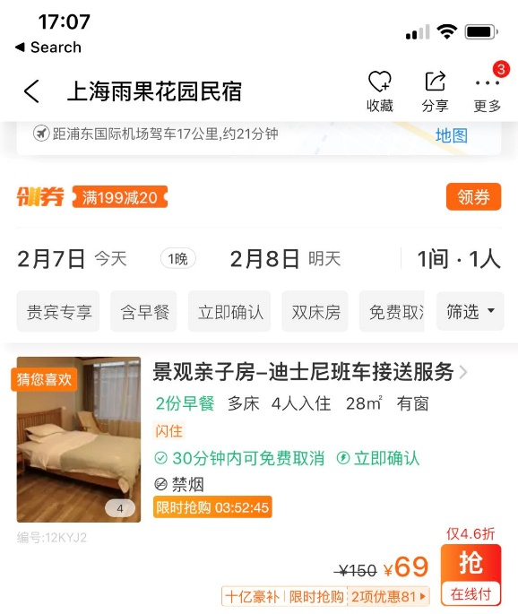
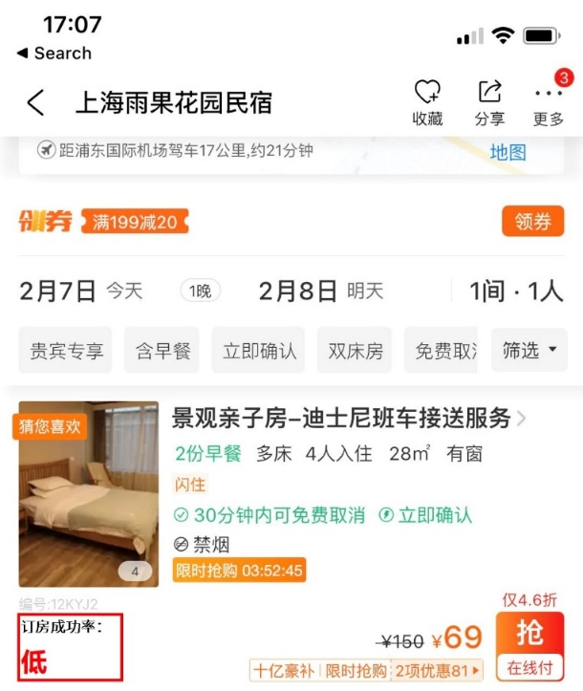
美团在酒店预定方面的优势
通过对房间特征，时间特征及用户特征的提取及机器学习的方式针对性的为各类房源添加成功率标识，
避免用户因预定失败而产生的客诉，对提升平台内用户的留存情况有明显优势
用户
平台
酒店
预定成功率
展示
个性化页面展示
询房系统
酒店系统优化
房态模型

Slide 26
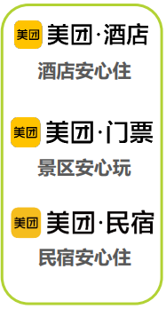
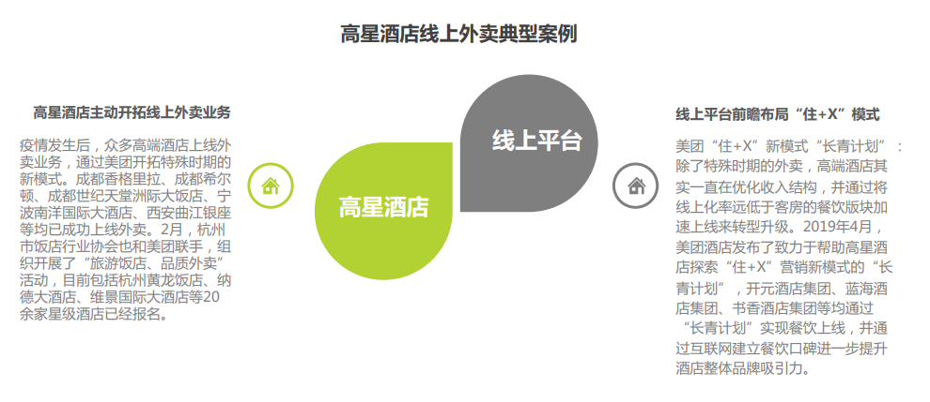
美团多行业布局，整合餐饮，出行，差旅资源，实现全流程管控
相对于对单一产品管控来说，差旅全流程管控能够提高效率、提升员工体验，还能解决报销流程繁琐、无需员工垫资等痛点。
同时，随着行业进一步发展，企业对商旅管理要求及体验重视程度越来越高，商旅管理的产品服务将拓展至商旅流程中的饮食，出行，娱乐等方面，实现产品内的闭环；依托于美团平台内的餐饮，文旅等部门，结合多行业的商户合作，美团在全流程管控服务将更有优势。
数据来源：2020疫情观察：中国酒店及旅游行业复苏展望报告—— 艾瑞

Slide 27
Thanks

